Slide 1
Lindblad主方程（Lindblad master equation）

Slide 2
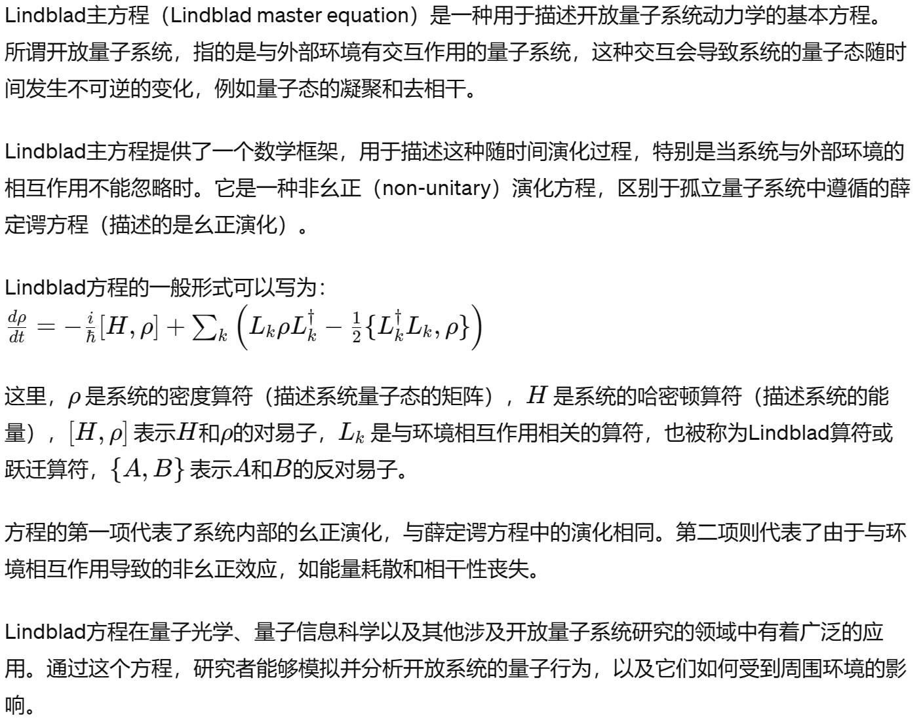
问问ChatGPT

Slide 3
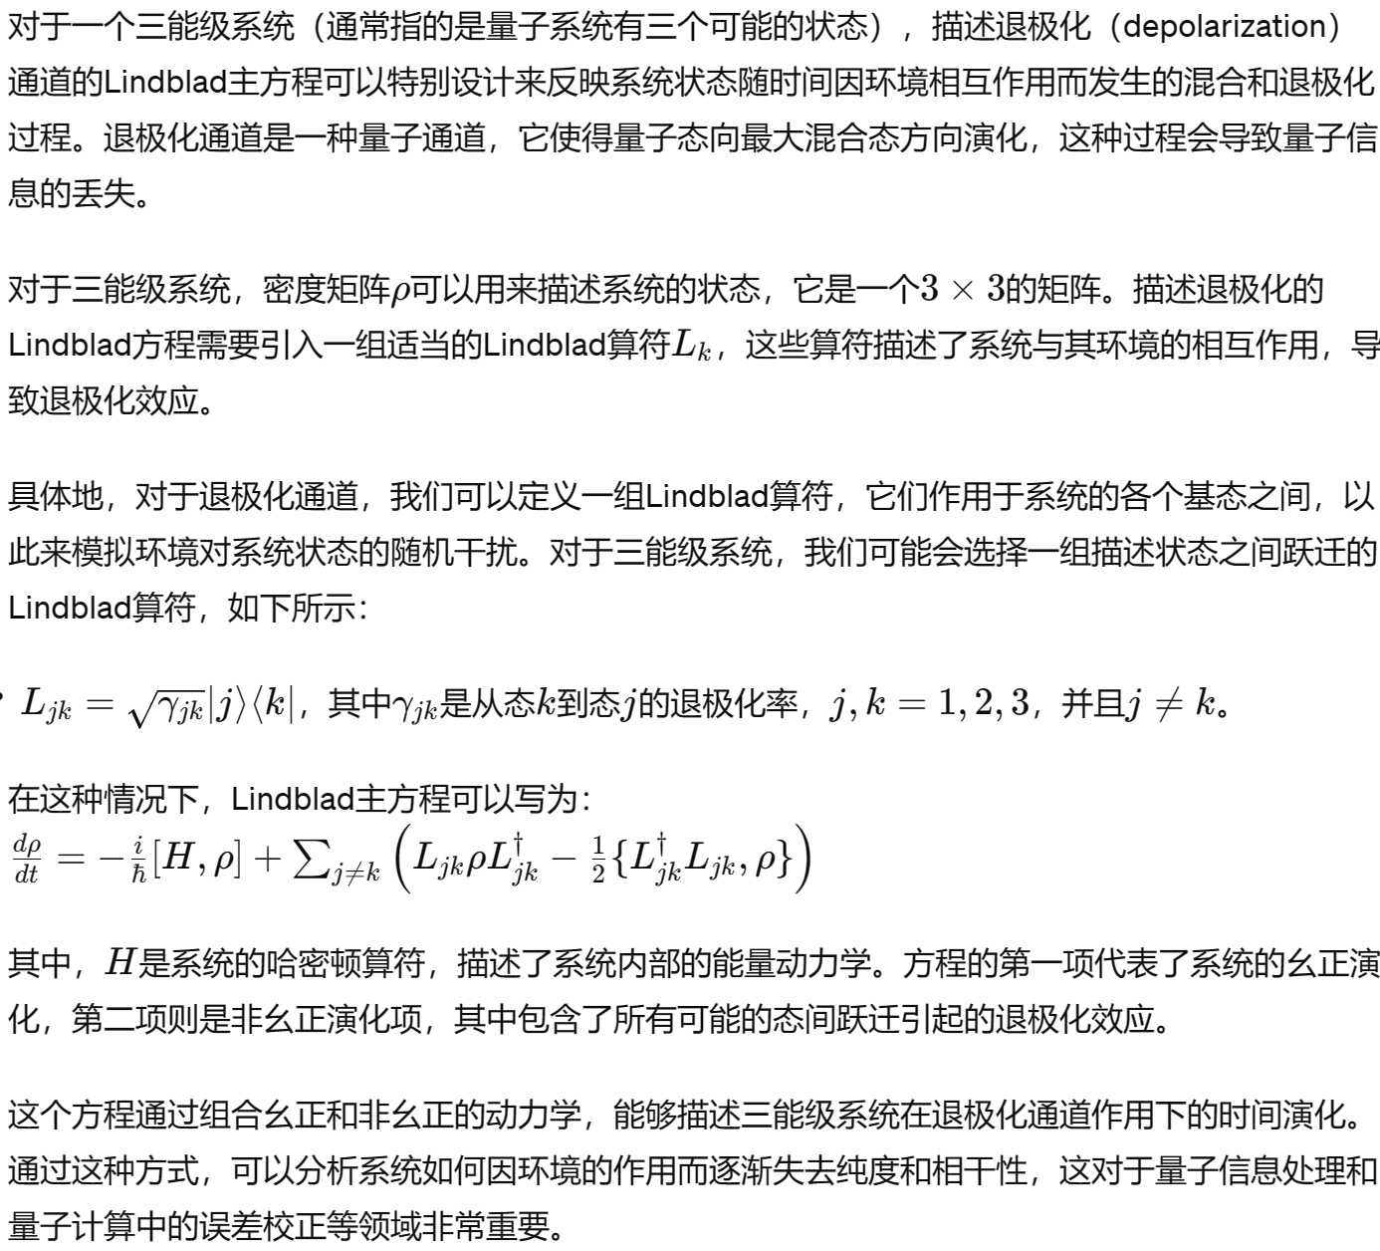
问问ChatGPT

Slide 4
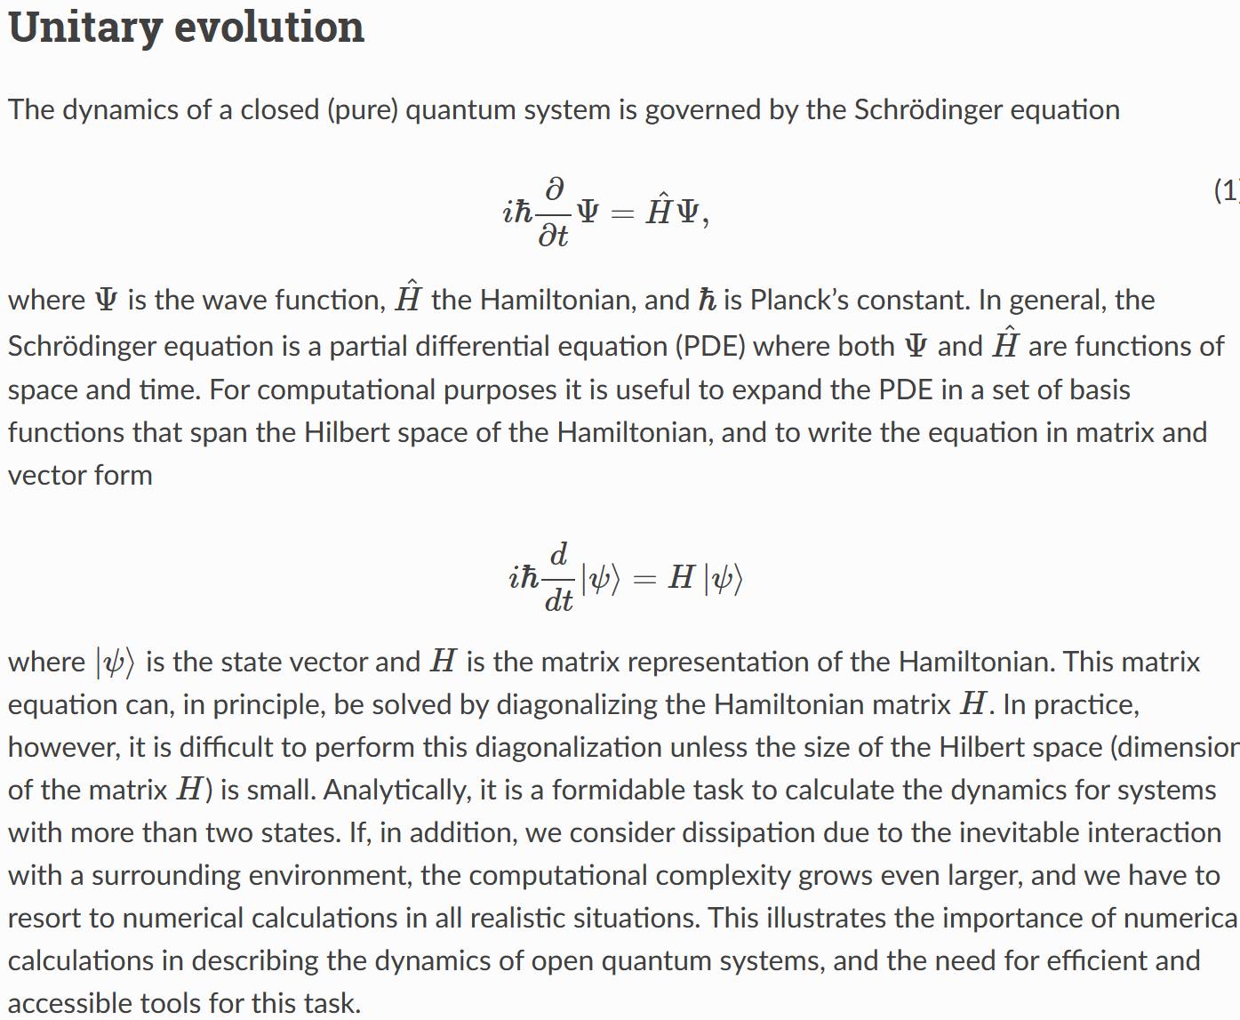
Lindblad Master Equation Solver — QuTiP 4.7 Documentation

Slide 5
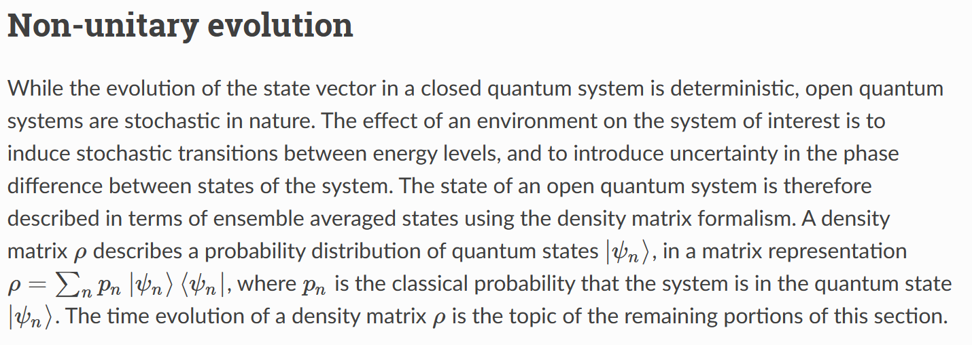

Slide 6
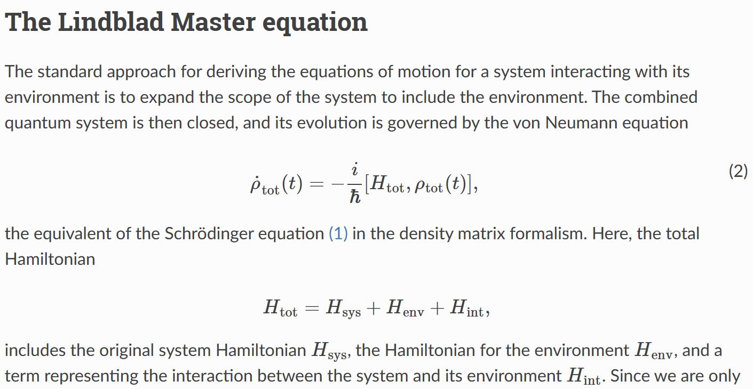

Slide 7
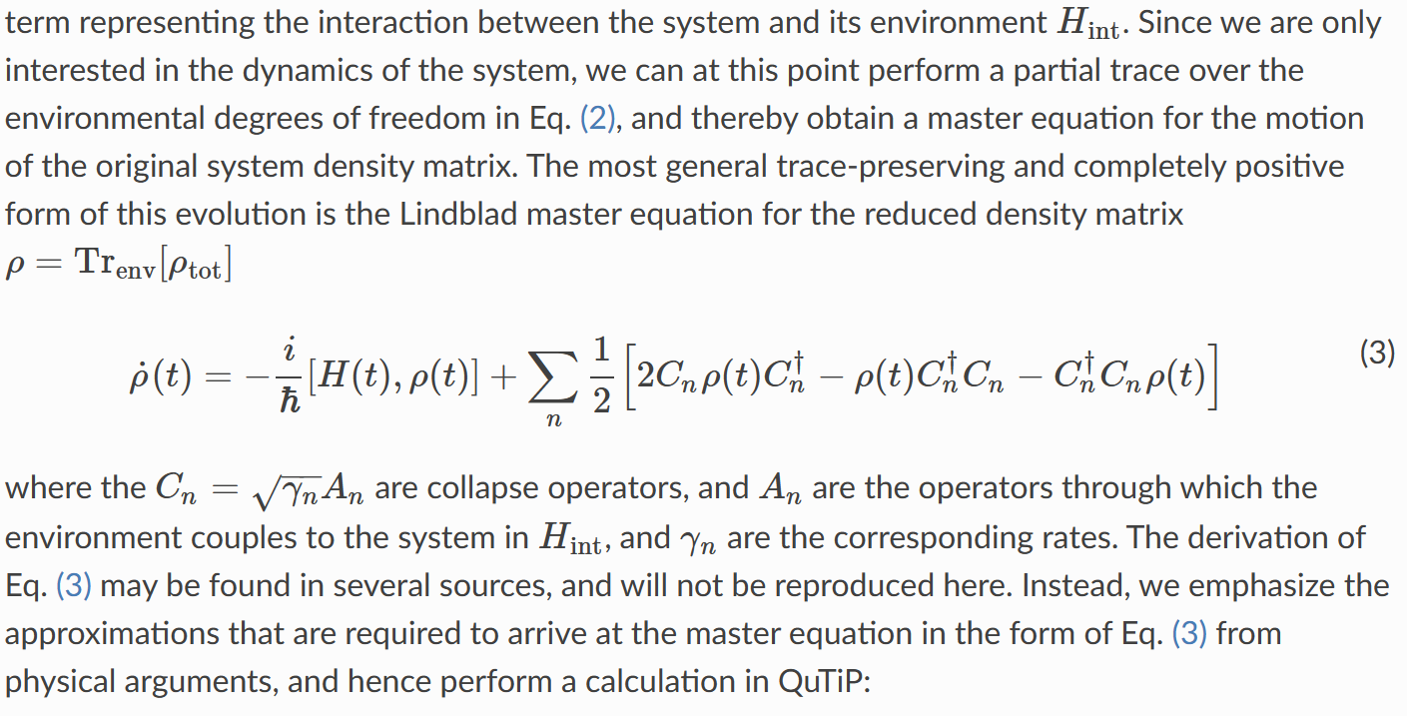

Slide 8
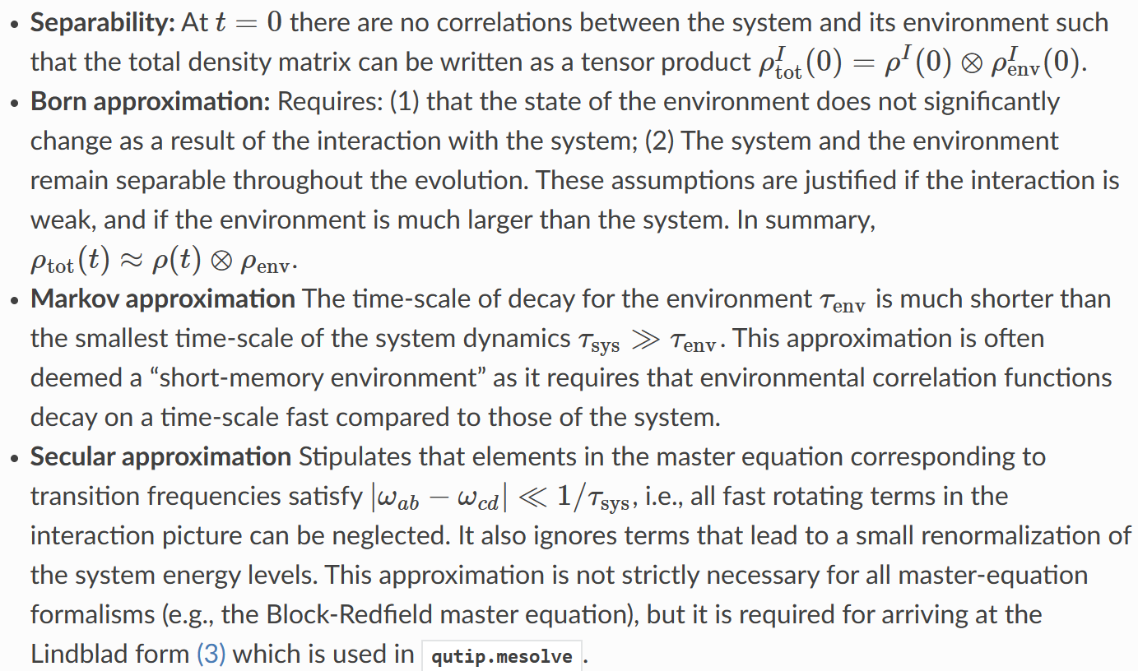

Slide 9


Slide 10
